Slide 1
데이터베이스
Database Laboratory

Slide 2
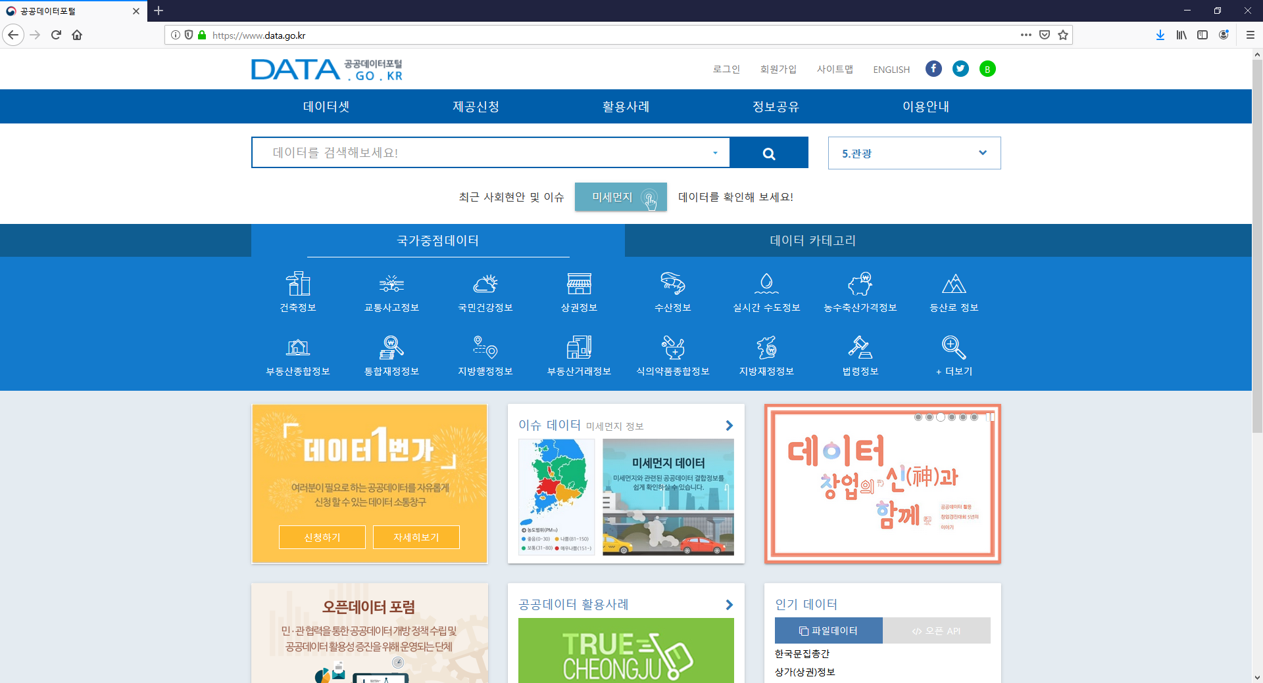
실습
공공 데이터 포털

Slide 3
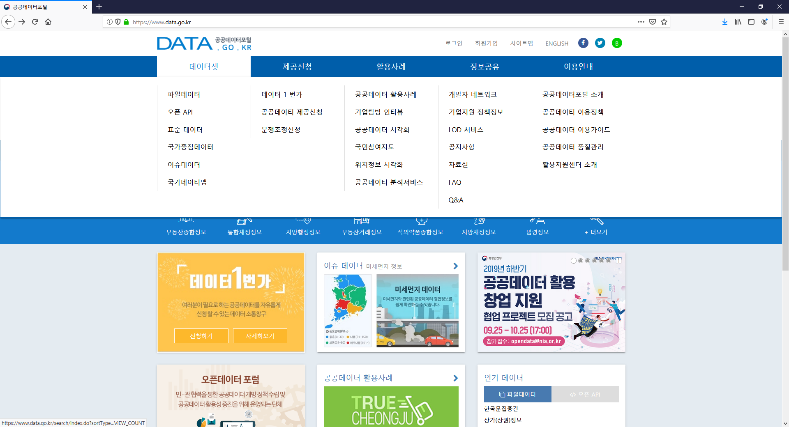
실습
실습 데이터 다운로드

Slide 4
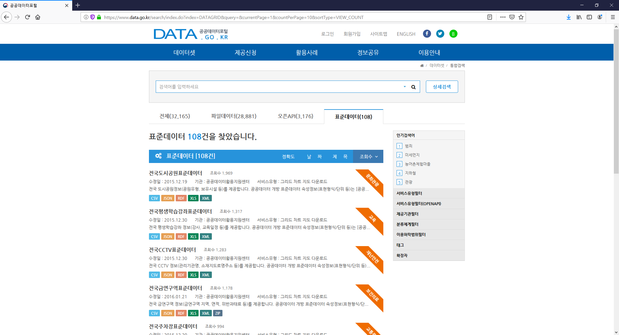
실습

Slide 5
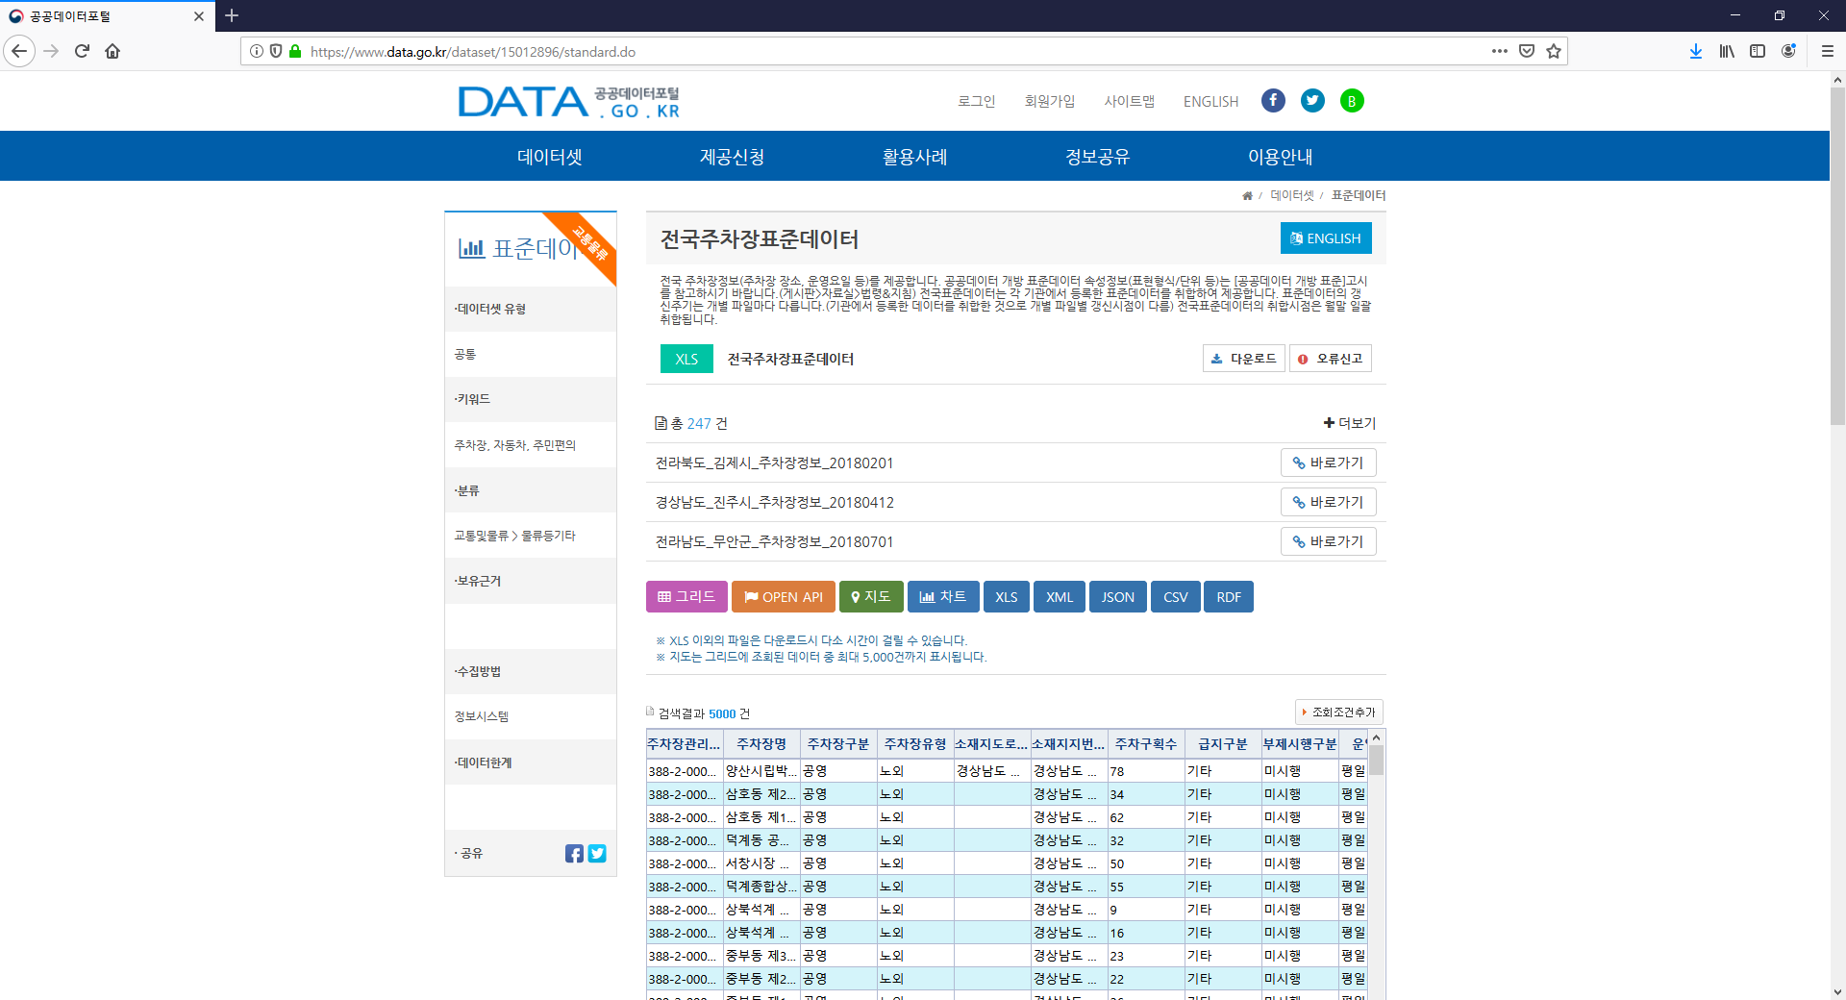
실습
전국 주차장 표준 데이터 다운로드

Slide 6
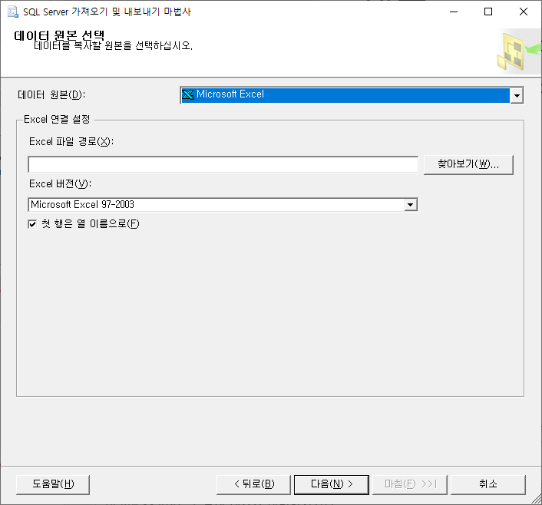
실습
XLS 파일 IMPORT
데이터베이스 – 태스크 – 데이터 가져오기
데이터 원본 Microsoft Excel

Slide 7
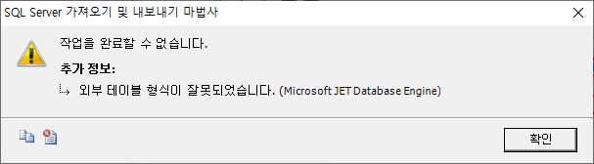
실습
다음과 같은 에러 발생 시
엑셀 파일 실행하여 편집 사용 누르고 저장

Slide 8
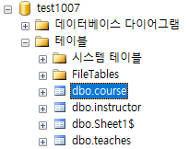
실습
테이블 명 변경
전국주차장표준데이터
쿼리 실행
select * from 전국주차장표준데이터

Slide 9
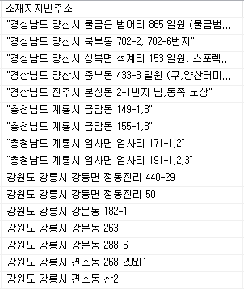
실습
오류 데이터 다수 존재
SELECT [소재지지번주소]
FROM [전국주차장표준데이터]
WHERE [소재지지번주소]
LIKE ‘충청남도 계룡시%’

Slide 10
실습
서울에 위치한 1일 주차권 판매 주차장 중 1일 주차권 요금이 삼천원 이하인 주차장의 이름과 1일 주차권 요금을 출력하세요.
단, 1일 주차권 판매 요금이 0인 경우, 판매하지 않는것으로 취급합니다.

Slide 11
과제
공공 데이터 포털에서 제공되는 전국 무료 와이파이 표준데이터를 기반으로 테이블을 구성하세요.
과제 1. 구성한 테이블의 [설치시군구명] 컬럼에 일부 오류가 있습니다. 이를 확인 할 수 있는 쿼리 문과 오류 데이터를 보이고 이유를 설명하세요.
과제 2. 구성한 테이블에서 보건소에 설치된 와이파이와 같은 달에 설치된 모든 와이파이의 개수를 시도별로 구분하여 확인하고 싶다. 서브쿼리문을 사용하여 출력하세요.
(단, 설치년월이 없는 데이터는 제외한다.)

Slide 12
과제 제출
과제의 쿼리문 및 결과화면을 캡처
문서 파일로 제출하며 쿼리문에 대한 설명 작성
파일형식 : 학번_이름_주차.(docx, hwp)
제출 형식 어길 시 미제출 처리
제출 : Smart Campus 과제 제출
제출 기간 : 10월 31일 목요일 23시 59분까지

